Slide 1


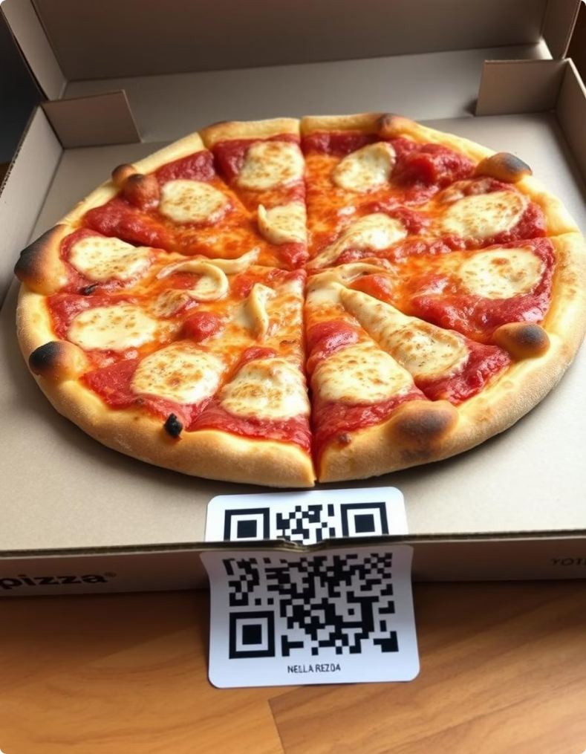
QR Pizza – Taş Fırın Pizza
Bu dokümantasyon, Taş Fırın Pizza için geliştirilen QR Pizza projesinin mevcut durumunu ve gelecek potansiyelini özetlemektedir. Proje, temel işlevselliği sağlamakla birlikte, gelecekteki geliştirmelerle daha kapsamlı bir çözüm haline getirilebilir.

Slide 2
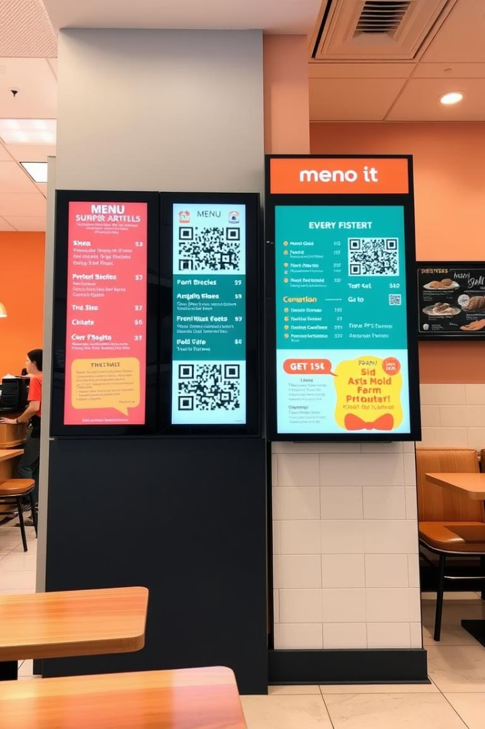




Proje Tanımı ve Amacı
QR Pizza, Taş Fırın Pizza için geliştirilen, restoranın kampanya ve menü yönetimini dijitalleştiren, QR kod teknolojisini kullanarak müşteri deneyimini iyileştiren bir web uygulamasıdır. Proje, restoranın kampanyalarını kolayca yönetmesini ve müşterilerin bu kampanyalara hızlıca erişmesini sağlamayı amaçlamaktadır.
Dijital Menü Yönetimi
Restoranın menüsünü kolayca güncelleyin.
Kampanya Yönetimi
Yeni kampanyalar oluşturun ve yönetin.
QR Kod Entegrasyonu
Müşterilerin kampanyalara hızlı erişimini sağlayın.

Slide 3
Fonksiyonel Gereksinimler: Admin Paneli
Admin paneli, restoran yöneticilerinin menü, kullanıcı, kampanya ve siparişleri kolayca yönetebilmesi için tasarlanmıştır. Bu panel, operasyonel verimliliği artırarak restoranın dijitalleşmesine katkı sağlar.
Menü Yönetimi
Kullanıcı Yönetimi
Kampanya Yönetimi
Sipariş Yönetimi
Pizza ekleme/düzenleme/silme
Kullanıcı ekleme/silme
Yeni kampanya oluşturma
Aktif siparişleri görüntüleme
Kullanıcı yetki yönetimi
Mevcut kampanyaları düzenleme/silme
Fiyat güncelleme
Sipariş durumlarını güncelleme
Kategori yönetimi
Kampanya kartlarını indirme
Sipariş geçmişini görüntüleme

Slide 4

Fonksiyonel Gereksinimler: Müşteri Arayüzü
Müşteri arayüzü, kullanıcıların QR kod ile kampanyalara ve menüye kolayca erişmesini, sipariş oluşturmasını ve siparişlerini takip etmesini sağlar. Bu arayüz, müşteri deneyimini iyileştirmeye odaklanmıştır.
Kampanya Görüntüleme
Sipariş İşlemleri
QR kod ile kampanya detaylarına erişim ve kampanya kartlarını inceleme.
Sepete ürün ekleme, sipariş oluşturma ve sipariş takibi.

Slide 5




Fonksiyonel Olmayan Gereksinimler
Projenin performans, güvenlik ve kullanılabilirlik açısından belirli standartları karşılaması gerekmektedir. Bu gereksinimler, uygulamanın sorunsuz ve güvenli bir şekilde çalışmasını sağlar.
Performans
Sayfa yüklenme süresi 3 saniyeden az, QR kod oluşturma 1 saniyeden az, kampanya kartı indirme 5 saniyeden az olmalı.
Güvenlik
Admin paneli için güvenli kimlik doğrulama, CORS koruması ve hassas verilerin şifrelenmesi.
Kullanılabilirlik
Responsive tasarım, kolay navigasyon ve Türkçe dil desteği.

Slide 6
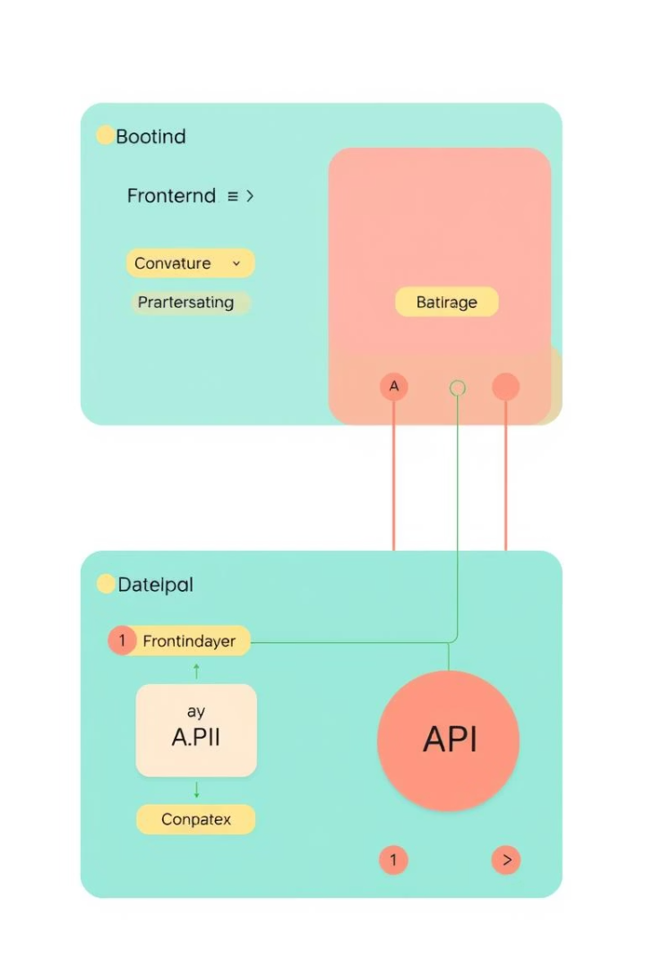



Teknik Özellikler ve Mimari
QR Pizza projesi, modern web teknolojileri kullanılarak geliştirilmiştir. Frontend, HTML5, CSS3 ve JavaScript ile Tailwind CSS kullanırken, Backend Node.js, Express.js ve PostgreSQL ile üç katmanlı mimariyi benimser.
Frontend
HTML5, CSS3, JavaScript, Tailwind CSS, Responsive tasarım, HTML2Canvas, SweetAlert2.
Backend
Node.js, Express.js, PostgreSQL, Prisma ORM, Üç katmanlı mimari, RESTful API, JWT kimlik doğrulama.
Entegrasyonlar
JWT kimlik doğrulama, Resim işleme, QR kod oluşturma servisi, Dosya indirme işlemleri.

Slide 7
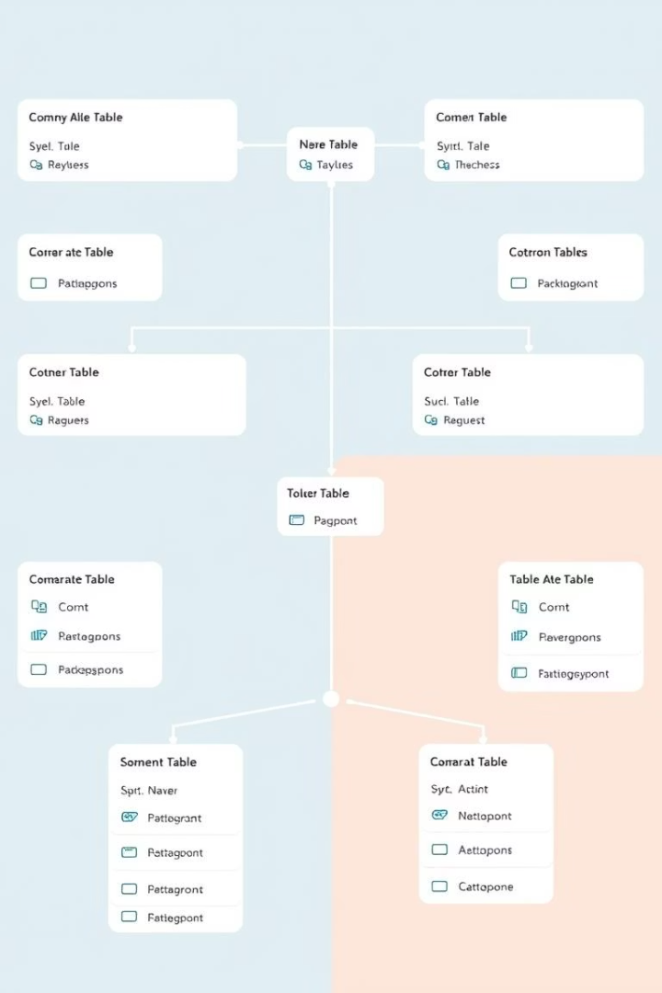
Veritabanı Şeması ve Başarı Kriterleri
Veritabanı şeması, kullanıcılar, kampanyalar, pizzalar, kategoriler, siparişler ve sipariş öğeleri gibi temel varlıkları içerir. Projenin başarısı, müşteri sipariş sürecinin hızlandırılması ve restoran operasyonlarının dijitalleşmesiyle ölçülür.
Müşteri Sipariş Süreci
Hızlandırılması
Restoran Operasyonları
Dijitalleştirilmesi
Kampanya Yönetimi
Kolaylaştırılması
Müşteri Memnuniyeti
Artırılması
İşletme Verimliliği
Artırılması

Slide 8

Kısıtlamalar ve Gelecek Geliştirmeler
Projenin mevcut kısıtlamaları arasında tek restoran desteği ve sınırlı ödeme entegrasyonu bulunmaktadır. Gelecekteki geliştirmeler, gelişmiş raporlama, online ödeme ve müşteri yorumları gibi özelliklerle projenin kapsamını genişletecektir.
1
Mevcut Kısıtlamalar
Tek restoran desteği (Taş Fırın Pizza)
Sınırlı ödeme entegrasyonu
Basit raporlama özellikleri
2
Gelecek Geliştirmeler
Gelişmiş raporlama sistemi
Online ödeme entegrasyonu
Müşteri yorumları ve puanlama sistemi

Slide 9
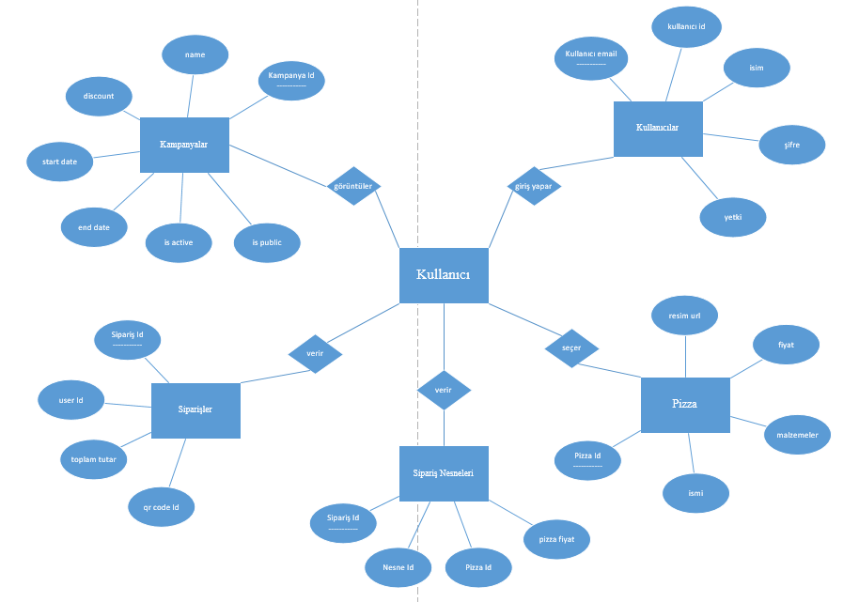
Er Diyagramı

Slide 10
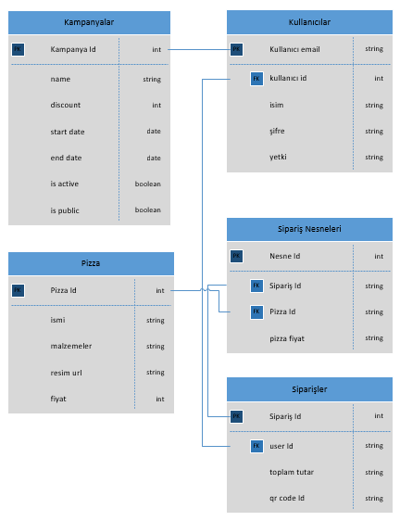
Veri Tabanı Diyagramı

Slide 11
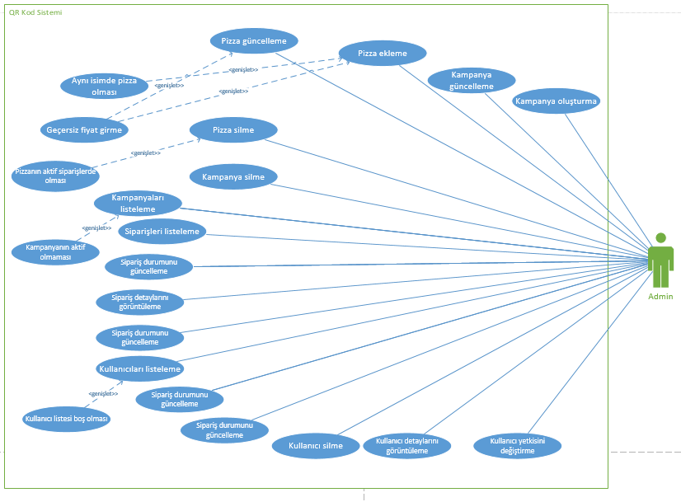
Use Case Diyagramı

Slide 12
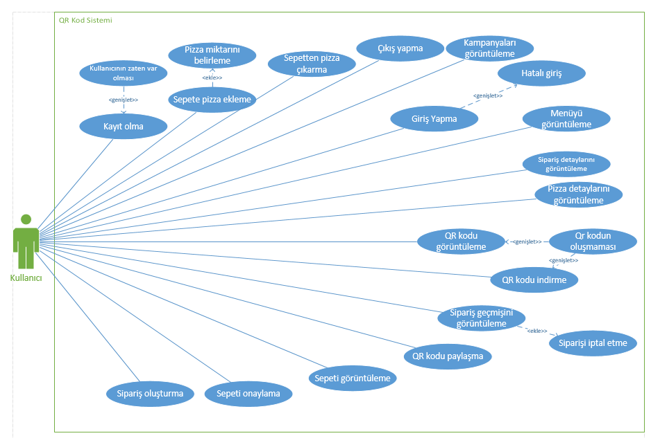
Use Case Diyagramı

